Slide 1
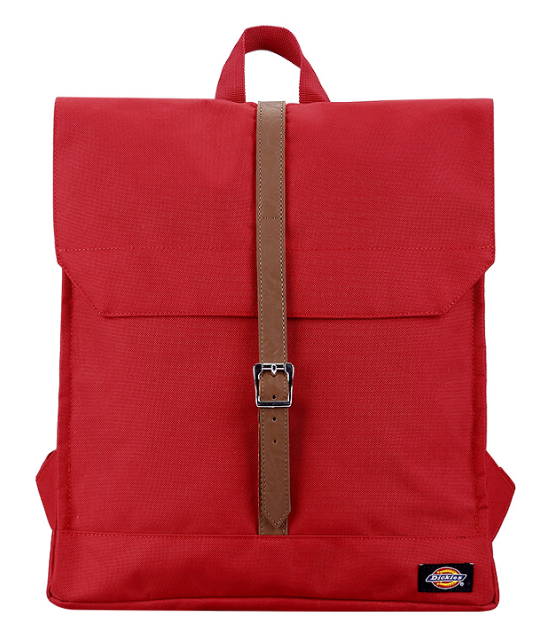

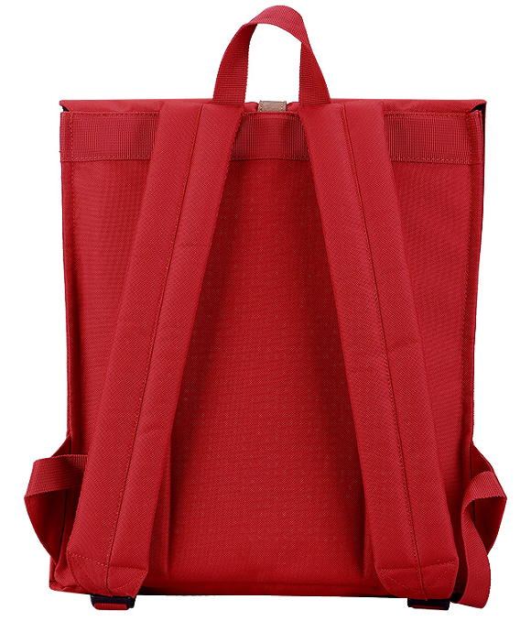
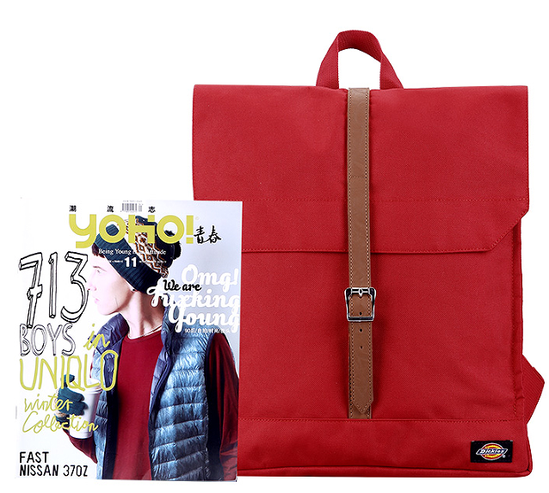
品 牌
名 称
产品型号
规格参数
颜 色
材 质
商品介绍
市 场 价
礼品公司供价
税种类别
库 存
生产周期
Dickies
DICKIES【纯色系列】休闲时尚简约百搭双肩161U90LBB48RD01
320*100*370
图色
面料：聚酯纤维 里料：聚酯纤维
高强度材质，承重能力佳，配合宽型造型设计
有效减压，舒适倍增。
399元
216元
增值税
生产
60天

